Slide 1
범죄학 제4주 : 신고전주의 범죄학
中 합리적 선택이론
(범죄는 합리적 선택의 결과인가?)
남재성 교수

Slide 2
1. 개 관
많은 범죄학자들은 범죄가 합리적 선택(rational choice)에 의한 결과라 보고 있음
즉, 범죄는 어떤 개인이 범죄로 인해 생길 이익과 결과를 신중하게 고려한 끝에 발생한 결과라는 것.
예를 들어 상점 절도범은 절도행위를 함에 있어 경보장치로 인한 발각의 위험성을 고려하고, 마약상도 코카인으로 얻는 이익이 발각의 위험성 보다 큰 지를 고려한다는 것임.

Slide 3
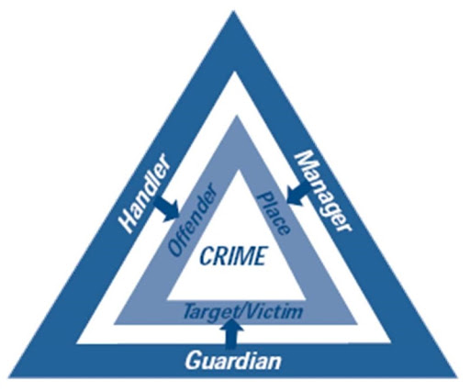
2-1. 합리적 선택이론의 기원
합리적 선택이론은 고전주의 범죄학자 Beccaria의 사상에 뿌리를 둠
고전주의 범죄학의 중심개념
- 사람은 범죄를 포함한 모든 행동을 선택한다
- 그런 선택은 처벌의 두려움에 의해 통제될 수 있다
- 처벌이 엄중, 확실, 신속할수록 범죄행동을 통제할 가능성이 높아진다.
합리적 선택이론과 피해자학에서의 ‘일상활동이론’
- 고전주의 이후 신고전주의의 가해자 지향적 이론 : 합리적 선택이론
- 고전주의 이후 신고전주의의 피해자 지향적 이론 : 일상활동이론
일상활동이론

Slide 4
2-2. 선택이론의 등장
1970년대 중반 고전주의에 대한 접근이 새로이 부각됨 - 실증주의 범죄학에서 주목했던 범죄자 교화에 대한 노력 비판
고전주의 이후 등장한 실증주의는 이 시기에 Martinson의 “What Works?: 무엇이 작동하는가?”- ‘nothing Works’ 주장처럼 많은 비판에 직면함 : 교화개선, 처우 보다는 처벌 위주의 프로그램 지지
특히 교도소 내에서 일어난 심각한 소동 뿐만 아니라 범죄율의 엄청난 증가는 일반대중으로 하여금 많은 비판을 이끌어냄
따라서 몇몇 범죄학자들은 사회적 여건을 개선하는데 많은 공적 자금을 낭비하기 보다는 오히려 엄중한 처벌이 효과적이라고
James Q. Wilson): “범죄에 대한 숙고 (Thinking about crime) 주장
- 1970년대 후반 많은 범죄학자들은 범죄자가 계획하고, 처벌을 두려워하고, 그들의 잘못 된 행위로 처벌받
아 마땅하다고 생각하는 합리적 행위자라는 논문을 발표함(범죄자의 억제, 감금에 따른 범죄기회 감소
범죄통제의 영향
- 1980년대 레이건 정부 이후 미국에서는 강경한 형사사법적 정책이 이루어짐.
- 이에 따라 교도소 인구는 증가했지만, 범죄율은 가파르게 하락해 정책에 지지가 높아졌으며, 이론 역시 지지를 받음

Slide 5
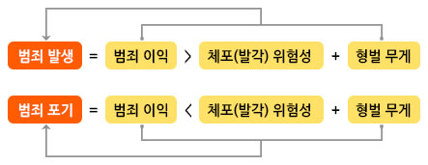
3. 합리적 선택의 개념
합리적선택의 접근에 따르면 법 위반은 위반자가 개인적 요인(돈, 복수, 스릴, 여흥 등)과 상황적요인(범행대상의 보호수준과 경찰력)을 모두 고려하고, 법 위반의 위험을 결정한 이후에 이루어짐
또한 범죄를 저지르기 전에 이성적 범죄자는 발각의 위험, 처벌의 엄격성, 범죄의 잠재적 가치, 범죄로 얻는 즉각적인 욕구 등을 평가함
따라서 합리적선택에 따르면 그들이 범죄를 저지르는 것은 그러지 않을 경우 목표를 달성할 수 없기 때문에 불법적 경로를 선택하는 것이라고 함.

Slide 6
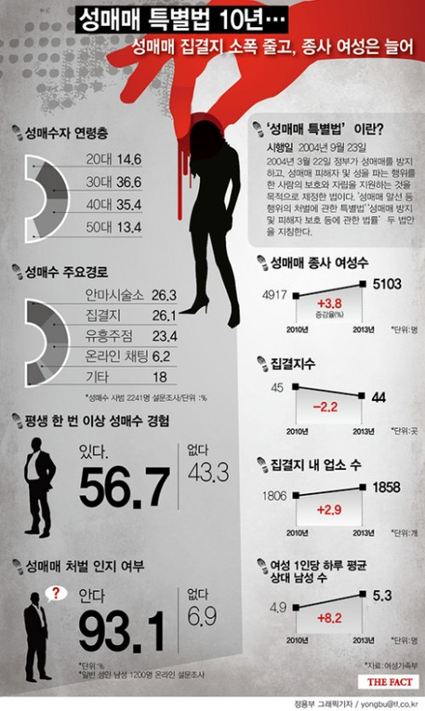
3-1. 합리적 선택의 개념
– 범죄성의 구조화에서 있어서의 선택 요인
경제적 기회
- 2004년 여름 ‘보스턴 매거진’에서는 예일대 석사출신이며, 문화인류학 박사인 대학강사가 성매매한 사건을 보도함
- 이 사건은 결국 적은 월급으로 살기 보다 세금 공제 없는 고수익의 일을 택한 것
- 결국 이는 범죄라는 것이 손실이 적은 반면 많은 이익이 생긴다는 확신이 들면 훨씬 매력적으로 인식된다는 것을 반영함
- 반면에 범죄자가 범죄수입이 상대적으로 낮고 다른 매력적이고 합법적인 수입기회가 있다면 범죄를 그만둘 것이라는 것임
- 따라서 합리적 선택은 사람의 관습적 대안과 그 기회에 대한 지각과 관련이 있는 것임.

Slide 7
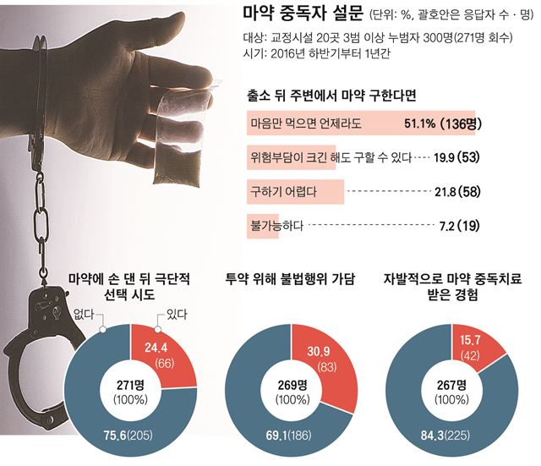
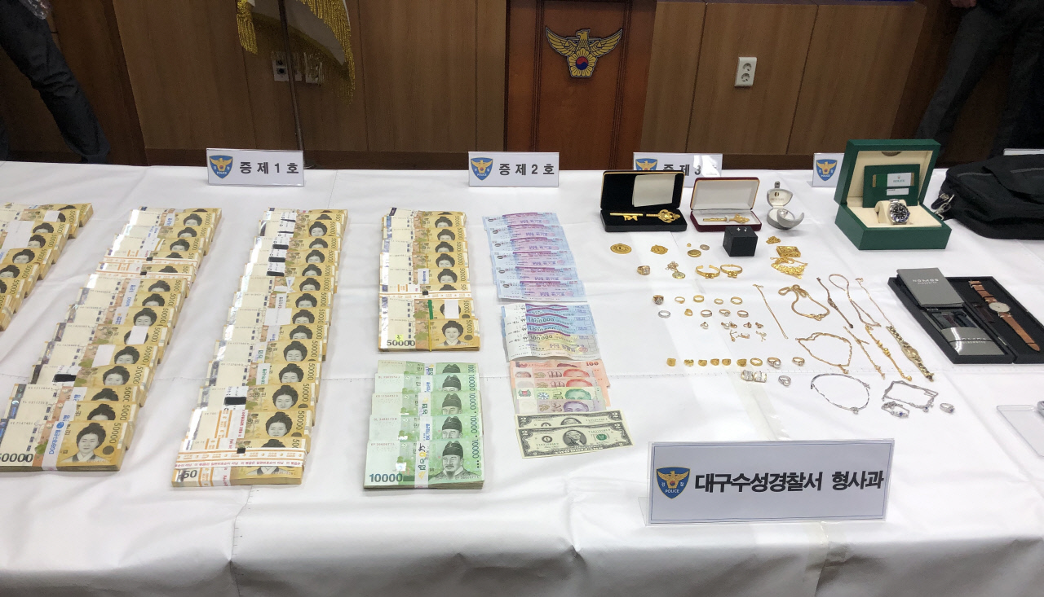
3-2. 합리적 선택의 개념
– 범죄성의 구조화에서 있어서의 선택 요인
학습과 경험
- 학습과 경험은 범죄 선택을 구조화함에 있어 중요한 요인
- 즉, 경력범죄자는 범죄에 있어 언제 기회가 생기고, 언제 조심해야 하는지를 알고 있음
- 따라서 경력 범죄자는 범죄로 인한 위험이 그 잠재적 이익 보다 크다고 믿게 될 때 범죄생활을 바꿈
- 실제로 Morgan과 Joe의 연구에 의하면 경험 많은 마약상이 발각될 확률이 낮다는 연구결과가 제시됨

Slide 8
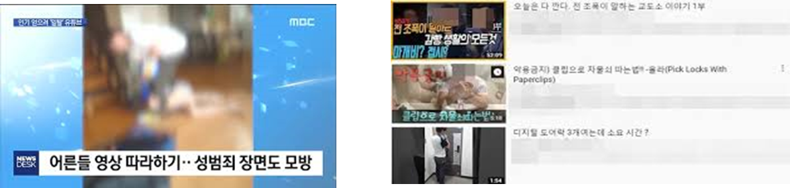
3-3. 합리적 선택의 개념
– 범죄성의 구조화에서 있어서의 선택 요인
범죄 기술의 지식
- 범죄자는 발각되지 않는 기술을 배우는데, 이는 합리적 사고와 계획을 한다는 것을 보여줌
- 범죄학자 Burce Jacobs는 마약상 연구에서 그들이 어떻게 코카인을 운반하고 알려지지 않은 장소에 은닉하는지 배운다는 사실을 발견함
- 또한 Jacobs와 Jody Miller는 여성 마약상 연구에서 그들이 발각을 피하려고 다양한 방어 이동책을 사용한다는 사실을 발견함
- 따라서 범죄자가 적절한 기술을 배우면 그들의 범죄경력을 연장할 수 있으며, 특정한 기술의 사용을 통해 체포를 피할 수 있는 것임.

Slide 9
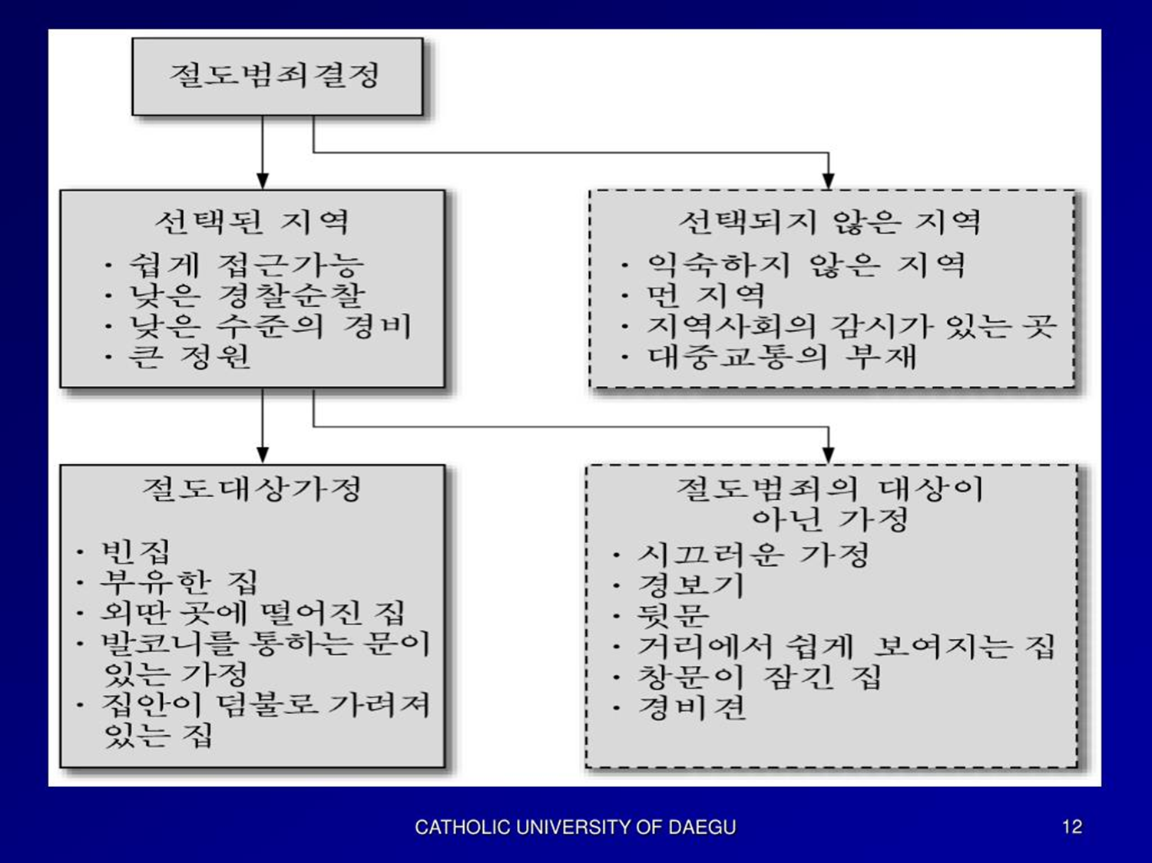
3-4. 합리적 선택의 개념
– 범죄의 구조화에서 있어서의 선택 요인
범죄유형의 선정
- 어떤 범죄자는 전문차량 절도범 처럼 매우 전문적이며, 또 다른 범죄자는 마약범죄와 절도를 병행하는 등의 비전문적인 경우도 있음
- 이는 범죄의 선택이라는 것이 시장 조건의 합리적 분석에 의해 이루어질 수 있다는 것.
- 예를 들어 그들은 언제 수표가 현금으로 바뀌는 날짜를 알아내어 노인을 대상으로 범죄를 저지름(미국의 사회보장제도에 있어 노인들에게 연금 등의 사회보장금액이 지급되는 날을 파악한다는 것)
- 또한 자금 필요의 긴박성에 따라서도 범죄유형을 선택하는데, 마약사용자는 빠른 현금유통을 위해 침입절도 보다는 노상강도를 선택함.

Slide 10
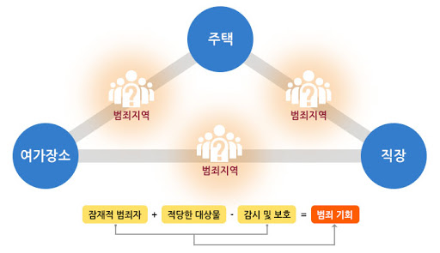
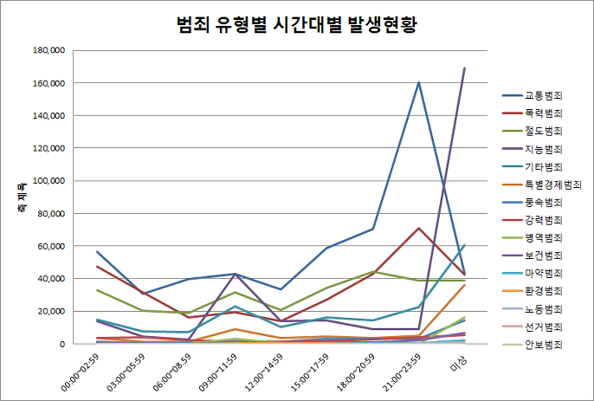
3-5. 합리적 선택의 개념
– 범죄의 구조화에서 있어서의 선택 요인
범행시간과 장소의 선정
- 범죄자는 범죄의 시간과 장소를 선정하는 방식에서도 합리성을 보여줌
- 특히, 가구침입자들은 오전 9시~11시 또는 정오 시간대를 선호
- 또한 합리적 선택의 증거는 범죄자가 범행 대상의 위치를 선정하는 방식에서도 찾아볼 수 있음
- 특히, 절도범은 독립된 건물을 피하게 되는데, 이는 경찰에 쉽게 포위될 수 있기 때문
- 또한 대부분의 범죄자들은 자신이 지리적으로 익숙한 곳을 범행장소로 선정함
- 뿐만 아니라 범죄자는 범죄 이전에 경찰력에 대한 면밀한 검토 이후 범행을 저지르는 경우가 많음

Slide 11
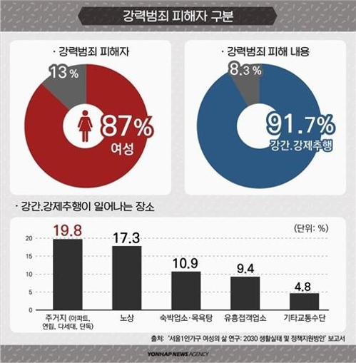
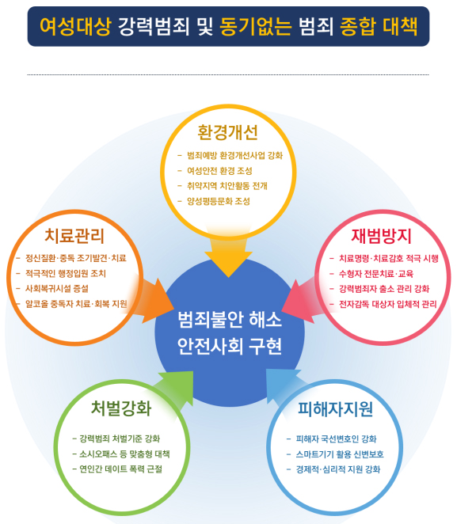
3-6. 합리적 선택의 개념
– 범죄의 구조화에서 있어서의 선택 요인
범행대상선정
- 범죄자는 범행대상의 취약성을 잘 간파하고 있음
- 예를 들어 일탈 또는 반사회적 행동에 참여하는 사람은 범죄피해를 당할 가능성이 높다고 함
- 즉, 범죄자는 ‘더러운 손’의 사람을 범행대상으로 삼는데, 이는 그들의 신고율이 떨어지기 때문
- 한편, 범죄자는 무장되어 있거나 위험함 피해자를 꺼리며, 경찰이 있을 것이라 의심되는 지역을 기피함

Slide 12
4-1. 범죄는 합리적인가? : 범죄유형과 합리성
절도는 합리적인가?
- 침입절도, 절도, 상점절도, 소매치기 등 일반적인 절도범죄는 깊이 생각하여 도모한 범죄라기 보다는 기회에 따른 무작위적 행동이라 할 수 있음
- 그러나 계획되지 않은 것 처럼 보이는 이러한 사건도 환경, 사회, 구조 요인들을 포함한 신중한 위험평가의 산물이라는 증거도 있음
- 예를 들어 상점절도범은 발각의 위험을 줄이기 위해 장물아비에게 다시 팔 루트를 마련하고 이를 목적으로 범행을 함
- 또한 가구 침입자도 초인종이나 자물쇠, 개 등을 점검한 후 범행을 저지르는 등의 능숙한 기술과 지식을 활용함
- 또한 TV 등의 덩치 큰 물건 보다는 작고 고가의 물건을 사전에 계획하여 절도하는 경우도 많음

Slide 13
4-2. 범죄는 합리적인가? : 범죄유형과 합리성
약물사용은 합리적인가?
- 약물사용자는 약물을 사용함으로써 얻는 이익(흥미, 흥분, 스릴 등)이 손실 보다 크다고 믿을 때 약물을 사용함
- 특히 약물사용자나 판매상이 성인이 되어 약물 판매를 기업으로 까지 발전시키는 경우를 보면 약물범죄 역시 합리성과 치밀성을 나타냄
- 또한 약물판매상의 전문화를 위해 컴퓨터 훈련 까지 받는 것을 보면 약물범죄 역시 기업과 같은 과정을 거치고, 이익과 손실이 면밀히 검토되는 과정을 거친다고 할 수 있음

Slide 14

4-3. 범죄는 합리적인가? : 범죄유형과 합리성
폭력은 합리적인가?
- 폭력은 일반적으로 우발적 범죄
- 그러나 예외적으로 폭력이 합리적으로 발생하는 경우도 있음
- 1998년 미국에서 21세의 Wilson은 캘리포니아 에서 9세의 한 소년의 살인한 적이 있음
- 그는 기소 이후 배심원이 그에게 그런 기회가 다시 온다면 역시 같은 행위를 할 것이라 말함
- 그는 “내 생애의 목적은 당신들의 사회를 파괴하는 것이다”라고 말하였는데, 겉으로 보기에 정신착란적 증상을 가진 살인자라 할지라도 Wilson의 말대로라면 그는 피해자를 신중하게 선택한 합리적이고 계산적인 계획적 살인자라 할 수 있음

Slide 15
4-4. 범죄는 합리적인가? : 범죄유형과 합리성
합리적 강도
- 강도는 취약하고 힘이 약하며, 어떠한 위협도 없는 피해자를 선택함
- 특히 강도는 범행의 시간과 날짜를 신중하게 정하는 경향이 있음.
- 예를 들어, 노상강도율은 겨울에 높은데, 그것은 크리스마스 쇼핑시즌에는 잠재적 범행대상이 더 많은 현금을 보유하기 때문
- 또한 범행대상은 범죄자의 집 근처나 범죄자가 주로 다니는 지역에 서 발견됨. 그 이유는 익숙한 지역이 도주시에 유리하기 때문
- 그리고 주로 경찰에 포위될 수 있는 장소를 피하고, 현금을 우선적으로 다루는 상점을 우선적으로 선택함

Slide 16
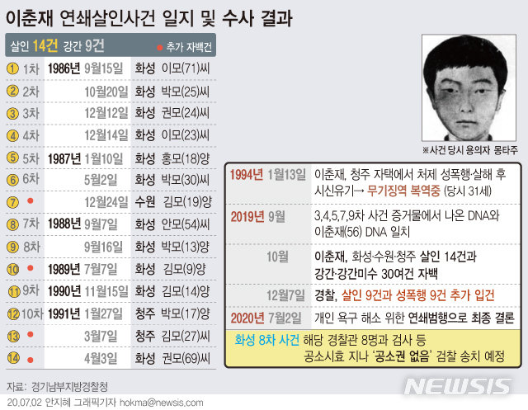
4-5. 범죄는 합리적인가? : 범죄유형과 합리성
합리적 살인자?
- 많은 살인사건은 피해자의 보복을 피하고, 범행이 목격되어 나중에 기소되는 것을 피하기 위해 동기화되는데, 이는 합리적인 계획에 의한 결과임
- 또한 가장 비이성적이라 여겨지는 연쇄살인의 경우도 주의 깊게 대상을 선정함
- 특히, 대부분 방어능력이 없고, 경찰의 보호를 받지 못하는 성매매 여성이나 게이,.어린이, 환자, 노인, 노숙자 등을 피해자로 선택함
- 연쇄살인범들은 무술인이나 힘 있는 남성들을 대상으로 선택하지 않음

Slide 17
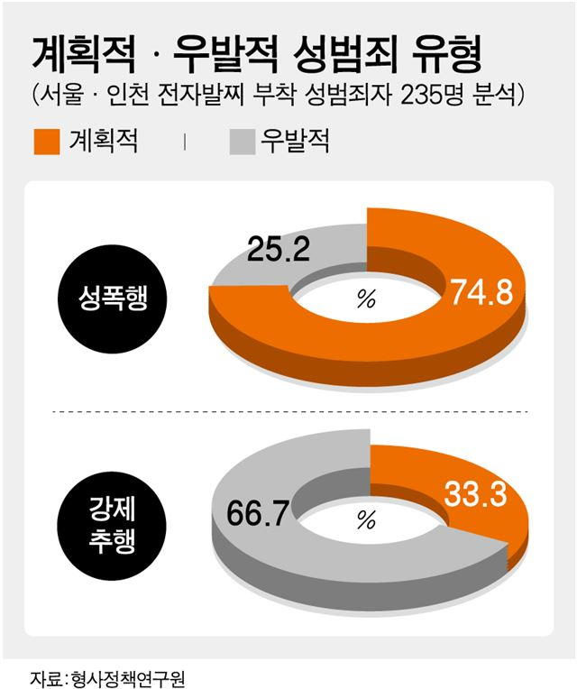
4-6. 범죄는 합리적인가? : 범죄유형과 합리성
합리적 강간범?
- 연쇄강간범도 그들의 대상 선정에서 합리성을 보여줌
- 그들은 범죄를 저지르기 위해 자신의 집에서 멀리 이동하는데, 이는 그들의 조심스러운 행동임과 동시에 범행 이후에 피해자가 자신을 알아보는 것을 피하기 위한 것임
- 그러나 강간범의 경우 위의 장소적 개념 뿐만 아니라 합리적이라는 것과 우발적이라는 것에 대한 견해가 한국과 미국에서 다양하게 의견이 제시되고 있음.

Slide 18
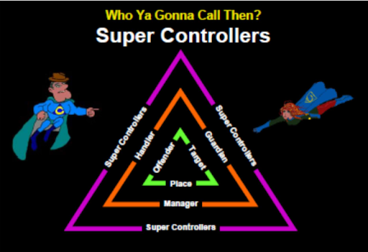
5. Tip : ‘합리적 선택이론’과
피해자학에서의 ‘일상활동이론’과의 유사점
합리적 선택이론은 일상활동이론과 유사한 점이 많음
물론 똑 같지는 않지만, 이들 이론은 모두 범죄가 기회의 산물이라고 판단함
특히, 두 이론 모두 범죄자는 범죄를 저지르기 전에 감시상태나 대상의 매력 등을 고려한다고 봄
또한 일상활동이나 합리적 선택 관점은 범죄기회가 범죄과정에서 주요한 요소라는 점에 동의함
따라서 범죄학자들은 두 이론의 관점으로 효과적인 범죄통제 수단을 제시하게 됨.

Slide 19
6-1. 합리적 선택이론과 범죄의 제거(억제)
- (1) 상황적 범죄예방
합리적 선택이론에 따르면 범죄행위는 (a) 잠재적 대상을 안전하게 보호하고, (b) 범죄를 저지를 수 있는 수단을 통제하고, (c) 잠재적 범죄자를 잘 감시한다면 억제할 수 있음
특히 위와 같은 논의는 상황적 범죄예방(situational crime prevention)에 의해 달성될 수 있음
상황적 범죄예방은 1970년대 초 Oscar Newman이 ‘방어공간(defensible space)’라는 개념을 제시하면서 처음으로 알려짐 – 이는 감시의 극대화를 위해 조명을 밝히는 등의 범죄기회를 줄이기 위한 주거물의 건축 디자인을 통해 범죄가 예방될 수 있다는 것
또한 C. Ray Jeffery는 Newman의 개념을 확장하여 ‘환경설계를 통한 범죄예방(Crime Prevention through Environmental Design)의 개념을 제시함
이어 1992년 Ronald Clarke는 ‘상황적 범죄예방(situational crime prevention)에서 범죄사건을 줄이기 위한 전략과 전술을 소개함

Slide 20


6-2. 합리적 선택이론과 범죄의 제거(억제)
- (1) 상황적 범죄예방 : Ronald Clarke과
Ross Homel의 16가지 상황적 범죄예방 전략
노력증대
1. 표적 견고화(파괴방지장치, 방탄 창문 등)
2. 접근통제(주차장 바리케이트. 담장설치 등)
3. 위반자 피하기(버스정류장 인력배치, 거리폐쇄 등)
4. 범죄촉진물 통제(신용카드에 사진 부착, 발신자번호 통제 등)
위험증대
5. 출입통제(자동티켓 출입)
6. 공식적 감시(알람 설치, 경비원)
7. 고용인에 의한 감시(주차안내원, CCTV)
8. 자연적 감시(방어공간, 거리조명 등)

Slide 21
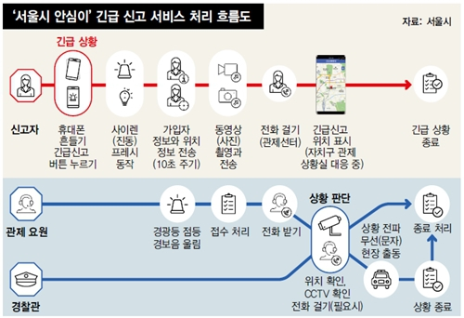
6-2. 합리적 선택이론과 범죄의 제거(억제)
- (1) 상황적 범죄예방 : Ronald Clarke과
Ross Homel의 16가지 상황적 범죄예방 전략
보상감소
9. 표적제거(자동차 오디오 제거, 여성 은신처 대피 등)
10. 재물확인(재물표시, 운전면허증, 가축에 명의 표시)
11. 범죄유혹 감소(성을 표시하지 않는 전화번호부, 뒷길 주차)
12. 이익 제거(자동차 오디오 일련번호, 낙서제거 등)
죄책감, 수치심 유발
규칙 실시(규약, 세관신고 , 호텔등록 등)
도덕적 비난 강화(상점절도는 범죄라는 문구, 음주운전 방지 문구)
위반 통제(음주연령법, 점화연동장치)
순응 촉진(도사관 검색기, 화장실 자동세척기, 쓰레기통 설치)

Slide 22
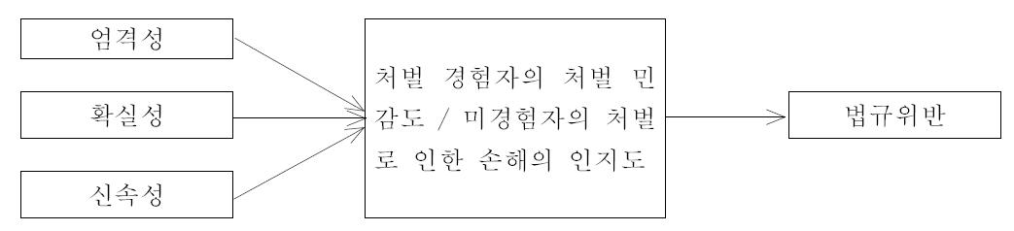
6-3. 합리적 선택이론과 범죄의 제거(억제)
- (2) 일반적 억제(제지)
일반적 억제(general)의 개념은 범죄율이 범죄자 처벌의 위험에 영향을 받고 통제된다는 것을 의미
이론의 주요 가정은 이익이 비용 보다 크다고 판단할 때 범죄와 비행을 저지르는 것이며, 범죄율과 법처벌(형벌)의 엄격성, 확실성, 신속성이 제시됨
이 가운데, 억제이론가들은 처벌의 엄격성과 신속성 보다는 확실성이 더욱 큰 영향을 갖는다고 봄
즉, 체포되리라고 믿는 확실성이 범죄를 억제하는 것이고, 체포된 후에 일어나는 엄중성과 같은 일을 별로 중요하지 않다는 것임
따라서 이러한 관점은 범죄와 처벌의 관계를 보여주며, 그것이 범죄의 진정한 해결책임을 제시하는 것임.

Slide 23
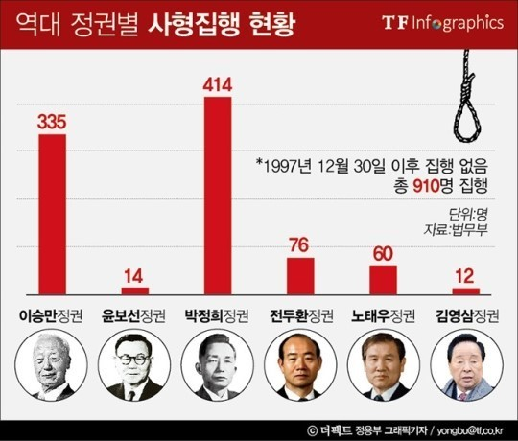
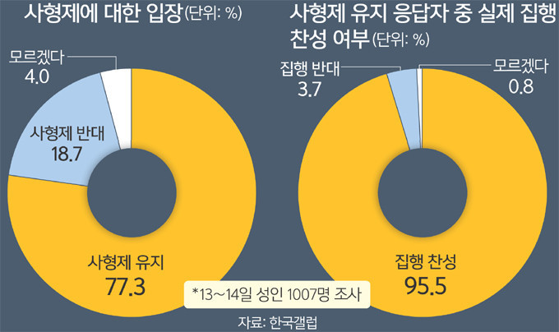
cf) 사형이 살인을 억제할 수 있을 까?
즉각적 영향
- 억제이론에 따르면 사형은 살인의 억제를 위한 최고의 대안
- 특히, 사형이 억제효과를 갖는다면 그 집행이 공표될 때 극대화될 것임
- 그러나 휴스턴에서의 연구결과 사형의 공표와 살인율에 대한 영향을 미비한 것으로 나타남
비교연구
- 또 다른 연구로 사형을 폐지한 사법권과 그것을 유지한 사법권과의 비교결과, 차이가 유의미한 차이가 발견되지 않음
시계열 연구
- 시계열연구는 오랜기간 사형집행과 살인과의 상관관계를 연구하였으나, 이 역시 유의미한 영향을 미치지 못함
사형의 억제효과에 대한 제고
- 그러나 최근 연구는 사형집행이 살인율을 줄일지도 모른다는 결과를 제시함
- Steven Stack와 James Yunker의 연구에서는 공표된 사형집행의 즉각적 영향은 몇 달 동안은 살인율을 낮출수도 있음을 보여주었음
- 때문에 사형과 살인율은 아직도 논쟁중임.
<2023년 사형제 찬/반 조사 결과>

Slide 24
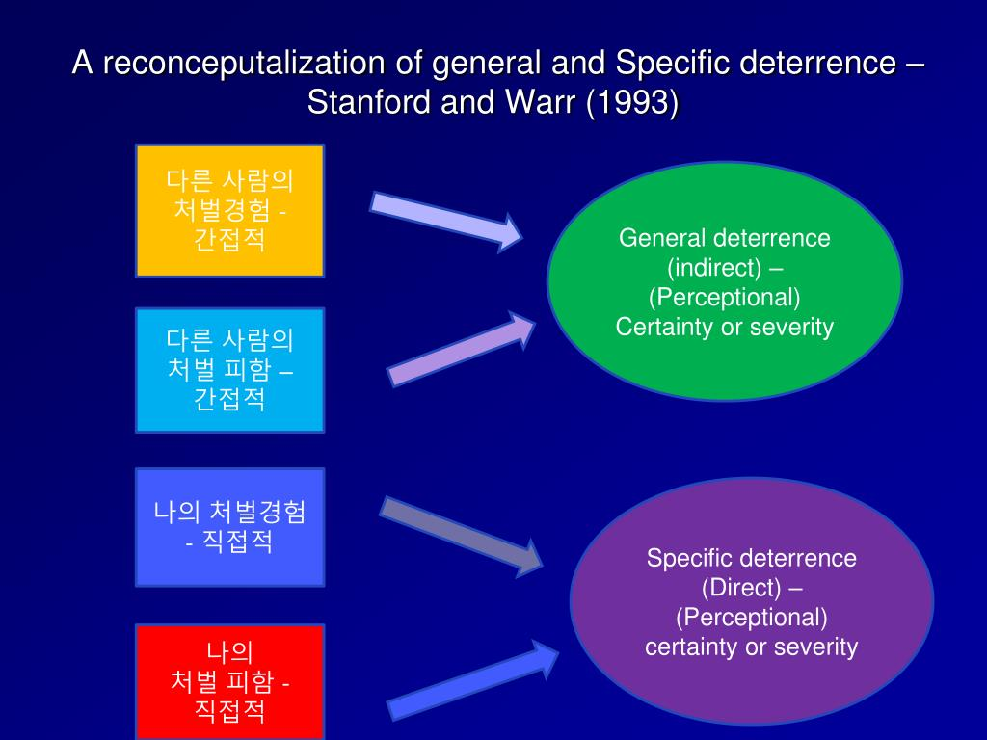
6-4. 합리적 선택이론과 범죄의 제거(억제)
- (3) 특수적 억제
이론의 주요 가정은 처벌이 충분히 엄중하면 범죄자는 불법행동을 반복하지 않는다는 것
특수억제이론에 따르면 처벌이 강할수록 재범의 가능성이 낮다고 함.
실제로 몇몇 경험적 연구에 따르면 고통스러운 처벌을 받는 위반자는 다시 범죄를 저지르지 않겠다고 함.
그러나 일반적으로 범죄와 특수적 억제간의 관계는 불확실하다는 것이 다수설임.
특히, 교도소의 구금과 같은 처벌은 단기적으로 보면 재범을 낮추고 지연시키는 효과가 있는 것 처럼 보이지만, 다시 체포되는 확률을 보면 그렇지도 않음

Slide 25
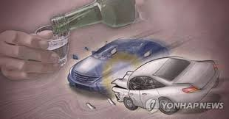
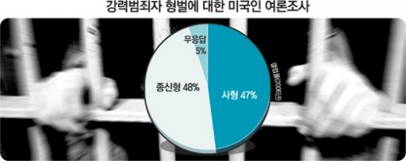
6-5. 합리적 선택이론과 범죄의 제거(억제)
- (4)무력화
이론의 주요가정은 범죄자를 구금함으로써 범죄율을 낮출 수 있다는 것
물론 범죄를 저지른 범죄자가 교도소에 있는 동안 범죄를 저지를 수 없다면 범죄통제전략으로 무력화가 작동한다고 볼 수 있음
그러나 이에 대해서는 아직 명확한 결론이 내려지지 못함
특히 무력화된 범죄자가 앞으로 범죄로 부터 억제되었다는 증거가 없고, 출소하자 마자 범죄를 더 저지른다고 함. 실제로 구금의 경험이 많을수록 출소 후 12개월 내에 재범을 저지른다고 함
또한 무력화전략은 재범에 대한 효과성 뿐만 아니라 비용적 문제, 교도소 인구의 증가 등의 문제를 야기함
대안 : 선택적 무력화
- 만성적 범죄자의 선택적 무력화(장기간 구금 혹은 가석방 없는 종신형)
- 삼진아웃제도

